Slide 1

分布式系统项目汇报
分布式文件系统的设计与实现
Design and Implementation of a Distributed File System
成员： 蔡孟栾 邬小军
12.23
Notes:
老师，各位同学，晚上好！

Slide 2
CONTENT
目录
1
系统概述
2
系统整体分析
System overview
Overall analysis of the system
3
系统设计与实现
4
总结
Design and Implementation
Conclusion

Slide 3
1
系统概述
System overview

Slide 4
系统概述
System overview
分布式文件系统（Distributed File System，DFS）是指文件系统管理的物理存储资源不一定直接连接在本地节点上，而是通过计算机网络与节点相连。
用户可以像对本地文件那样对远程文件进行存储与访问，允许用户访问网络中任意节点上的文件
共享资源

Slide 5
系统概述
System overview
分布式文件系统的特点：
· 透明性
· 一致性
· 文件备份
· 负载均衡
· 容错性
· 高效性
· 安全性
...

Slide 6
2
系统整体分析
Overall analysis of the system

Slide 7
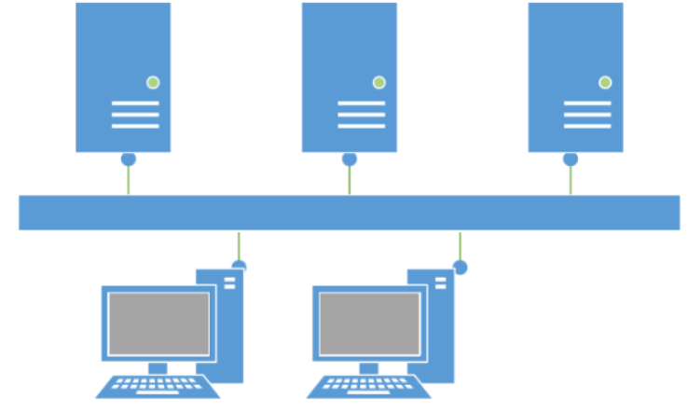
系统整体分析
Overall analysis of the system
服务器
服务器
服务器
1
客户端：用户通过客户端发起请求，进行文件的读、写、查询、删除等操作
2
节点服务器：用于文件的存储和备份，与客户端直接进行文件下载、上传等操作
3
目录服务器：收集节点服务器群的文件信息，以响应客户端的各类请求
客户端
客户端

Slide 8
系统整体分析
Overall analysis of the system
目录服务器
节点文件信息
客户端ID
上锁类型
时间戳
文件所在节点
文件版本号
文件下载次数
文件读写锁
连接节点信息
初始权值
有效权重
当前权重
节点地址
存储的文件个数
节点权重信息

Slide 9





系统整体分析
Overall analysis of the system
目录服务器
返回响应
通信请求
下载缓存
主服务器
备用服务器
更新节点信息
客户端
本地存储
...
节点服务器
节点服务器
节点服务器
节点服务器群

Slide 10
系统整体分析
Overall analysis of the system
目录服务器
返回响应
通信请求
下载缓存
主服务器
备用服务器
更新节点信息
客户端
本地存储
...
节点服务器
节点服务器
节点服务器
节点服务器群

Slide 11
系统整体分析
Overall analysis of the system
本系统功能：
· 上传下载
· 查询删除
· 文件缓存
· 负载均衡
· 备份机制
· 崩溃处理
· 读写锁

Slide 12
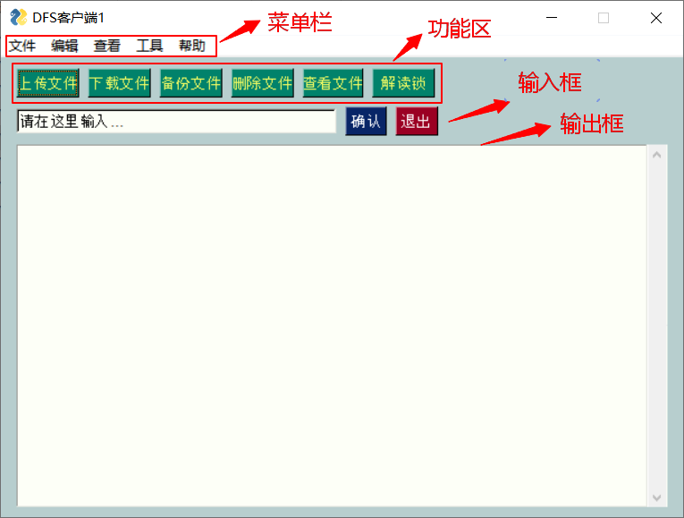
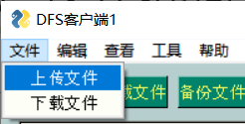
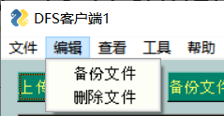
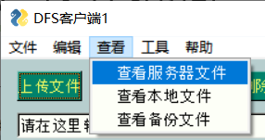
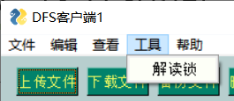
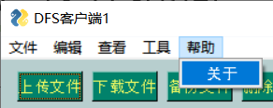
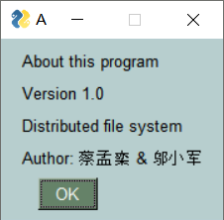
系统整体分析
Overall analysis of the system
主界面
菜单栏

Slide 13
3
系统设计与实现
Design and Implementation

Slide 14
系统设计与实现-文件上传
Design and Implementation
目录服务器
1.上传文件请求
4.更新节点文件信息
2.返回上传地址
下载缓存
3.上传文件
节点服务器
客户端
本地存储

Slide 15
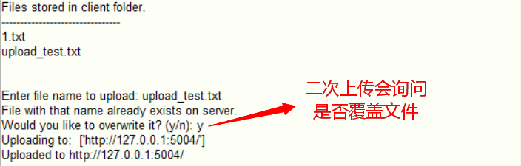
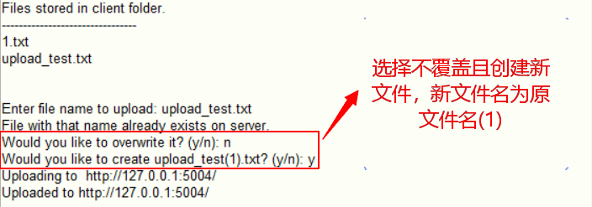
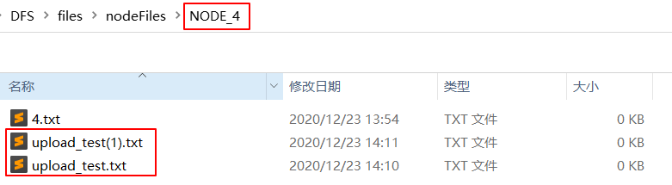
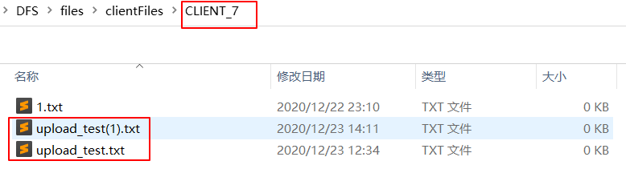
系统设计与实现-文件上传
Design and Implementation

Slide 16
系统设计与实现-文件下载
Design and Implementation
目录服务器
1.下载文件请求
2.返回下载地址
下载缓存
3.下载文件请求
4.下载到客户端
节点服务器
客户端
本地存储

Slide 17
系统设计与实现-文件下载
Design and Implementation
下载缓存
目录服务器
1.检查缓存文件
下载缓存
下载最新文件…
2.获取缓存文件
客户端
本地存储

Slide 18
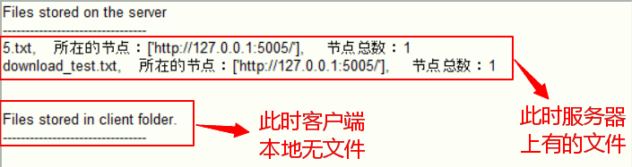
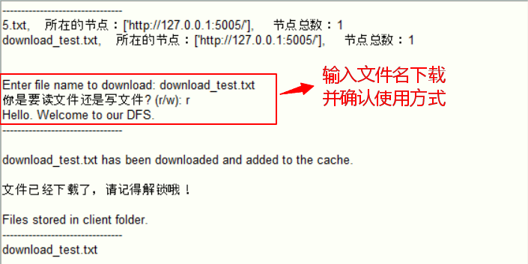
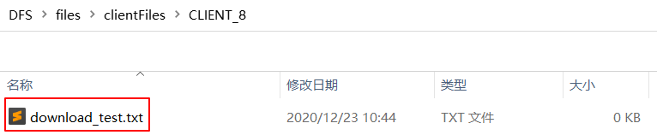
系统设计与实现-文件下载
Design and Implementation
成功下载到本地，版本和时间戳都同步更新

Slide 19
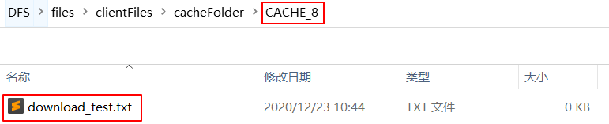
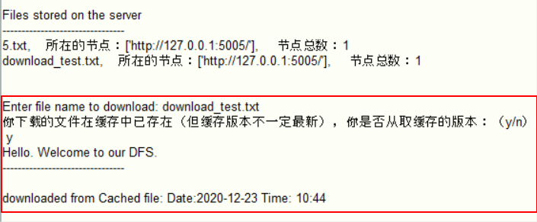
系统设计与实现-下载缓存
Design and Implementation
文件成功下载到本地后，客户端会自动备份到缓存文件夹中。
缓存文件夹中的内容会存在10min，在此时间内再次下载，系统会让你选择在是否在缓存文件夹中下载，选择“是”，则在缓存文件夹中下载，选择“否”，则在相应的节点服务器（加权轮巡）中下载。
直接从缓存文件夹中下载

Slide 20
系统设计与实现-文件查询删除
Design and Implementation
文件查询
文件删除
1.查询服务器文件；
2.查询备份文件
3.查询本地文件
将所有节点上的该文件及系统备份文件都进行删除
目录服务器
1.发起查询请求
目录服务器
2.返回查询响应
1.删除指定文件
2.删除指定文件
...
客户端
指定文件所在节点服务器
客户端

Slide 21

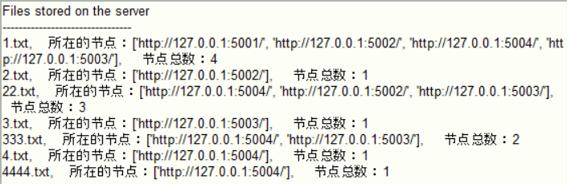
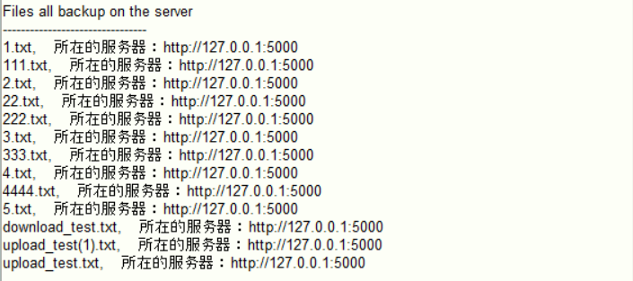
系统设计与实现-文件查询
Design and Implementation
查询本地文件
查询服务器文件
查询备份文件

Slide 22
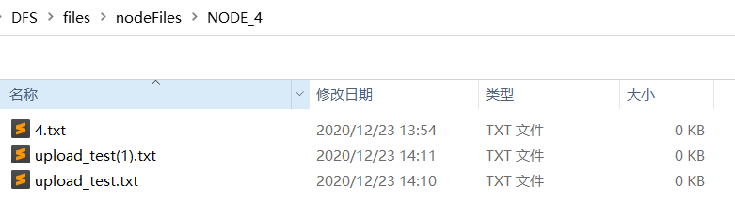
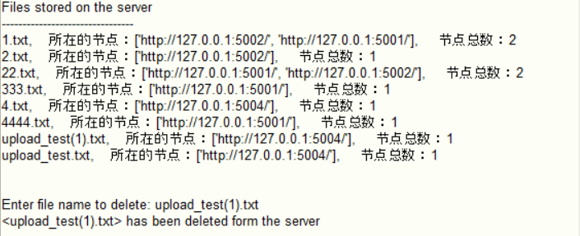
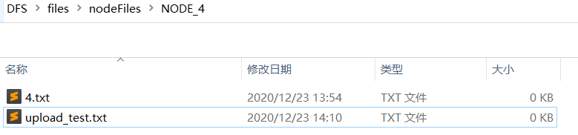
系统设计与实现-文件删除
Design and Implementation
删除文件后，此时没有文件upload_test(1).txt
文件删除功能会将待删除的文件从所有节点及系统缓存文件夹中进行删除

Slide 23
系统设计与实现-负载均衡
Design and Implementation
负载均衡-下载
基础的负载均衡算法如随机算法、轮询算法，实现非常简单，但没有考虑服务器不同的硬件条件和环境。可以通过加权的方式解决，如三个节点{a=1,b=2,c=4}，通常最后的调用顺序是c, c, c, c, b, b, a。
借鉴Nginx的做法，使得选择节点平滑，均匀分摊，每个节点有三个权重变量：
1.weight: 初始权重，即在配置文件或初始化时每个节点的权重。
2.effWeight: 有效权重，初始化为weight。
在通讯过程中发现节点异常，则-1；
之后再次选取本节点，调用成功一次则+1，直达恢复到weight;
此变量的作用主要是节点异常，降低其权重。
3.curWeight: 节点当前权重，初始化为0。

Slide 24
系统设计与实现-负载均衡
Design and Implementation
算法逻辑
1.轮询所有节点，计算当前状态下所有节点的有效权重之和权重；
2.当前权重=当前权重 + 有效权重; 选出所有节点当前权重最大的一个
3.选中节点后，其
当前权重 =当前权重 –总权重
请求序号 | 请求前 CurWeight | 选中节点 | 请求后CurWeight
1 | a= 1, b= 2, c=4 | c | a= 1, b= 2, c=-3
2 | a= 2, b= 4, c=1 | b | a= 2, b=-3, c=1
3 | a= 3, b=-1, c=5 | c | a= 3, b=-1, c= 2
4 | a= 4, b= 1, c=2 | a | a=-3, b= 1, c= 2
5 | a=-2, b=3, c=6 | c | a=-2, b= 3, c=-1
6 | a=-1, b= 5, c=3 | b | a=-1, b=-2, c= 3
7 | a= 0, b= 0, c=7 | c | a= 0, b= 0, c= 0
调用顺序为 c b c a c b c
7次调用后初始权重curWeight又回到c=0,b=0,a=0。

Slide 25
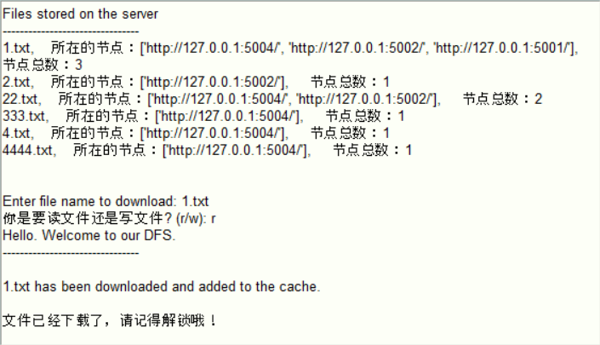
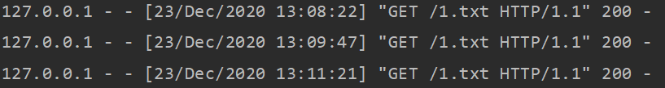
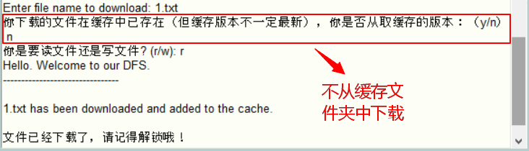
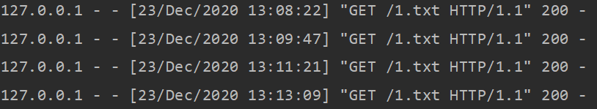
系统设计与实现-负载均衡
Design and Implementation
反复下载文件并且不从缓存文件夹中下载，查看文件是从哪个节点服务器中下载。结果如下：
④
②
④
①
④
②
④

Slide 26
系统设计与实现-负载均衡
Design and Implementation
连接节点信息:节点地址+存储的文件个数
如：节点N: [“http://127.0.0.1:5500”, “3”]
节点N+1: [“http://127.0.0.1:5501”, “4”] …
负载均衡
|
上传
算法步骤:
将各节点按照加入服务器的时间进行排序，每个节点都包含IP地址和文件数据，记第一个节点的文件数目为minX；
当有新文件要进行上传时，服务器会按照排序依次进行文件数目检测，若小于minX，则将minX更新为该文件数目；
若没有节点的文件数目小于minX，则选择第一个节点进行上传。

Slide 27
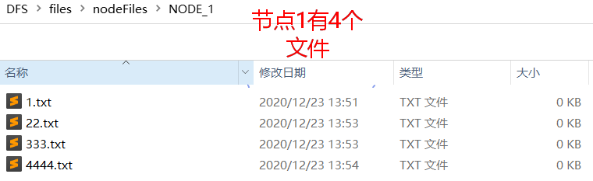
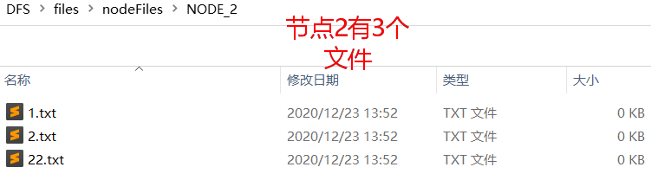
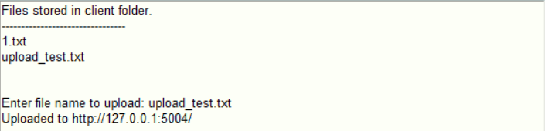
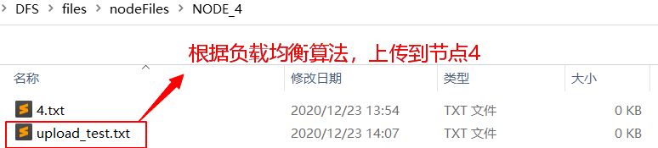
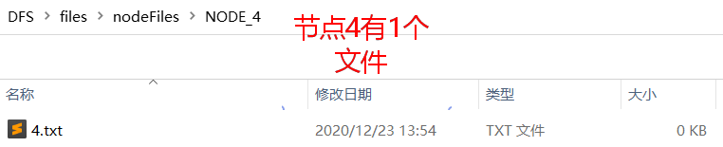
系统设计与实现-负载均衡
Design and Implementation
文件上传负载均衡机制：上传文件时，服务器会选择文件数最少的节点进行上传。
例如现要上传一个upload_test.txt文件，此处，节点1有4个文件，节点2有三个文件，节点4只有1个文件。
节点4的文件数最少，根据负载均衡机制选择节点4进行上传。

Slide 28
系统设计与实现-崩溃处理
Design and Implementation
目录服务器
目录服务器崩溃
主服务器崩溃！
主服务器
备用服务器
1.向主服务器发起请求
2.向备用服务器发起请求
3.备用服务器返回响应
下载缓存
客户端
本地存储

Slide 29
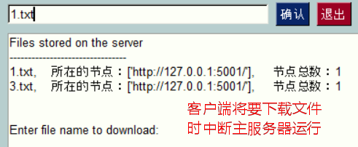
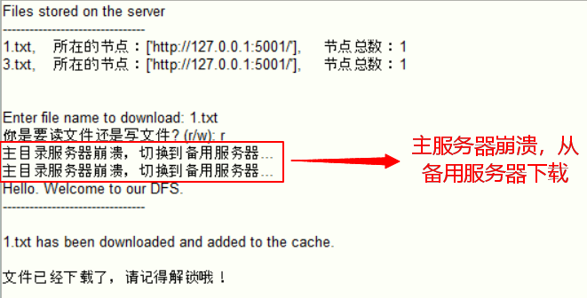
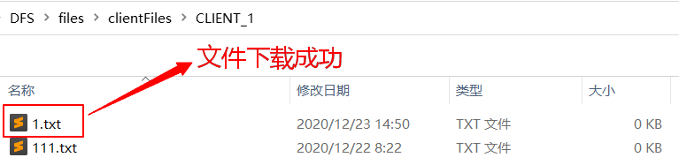
系统设计与实现-崩溃处理
Design and Implementation
以文件下载为例，其他状况同理：
首先在主服务器和备用服务器都正常运行
随后在客户端将要下载文件时中断主服务运行
此时主服务器崩溃，切换至备用服务器，文件仍然下载成功。

Slide 30
系统设计与实现-崩溃处理
Design and Implementation
节点服务器崩溃
目录服务器
2.请求从主服务器下载文件
3.返回文件
下载缓存
1.从节点服务器下载文件
该节点服务器崩溃！
节点服务器
客户端
本地存储

Slide 31
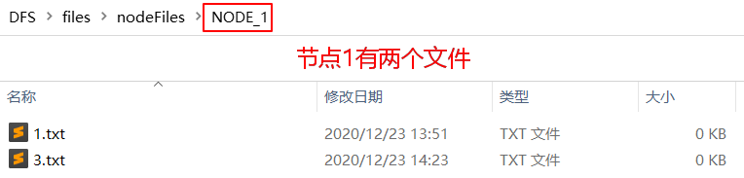
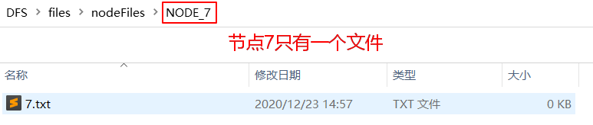
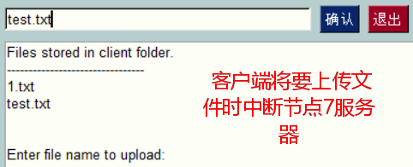
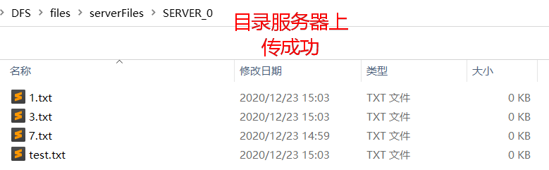
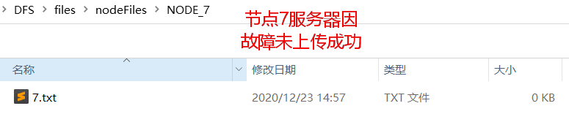
系统设计与实现-崩溃处理
Design and Implementation
以文件上传为例，其他状况同理：
首先节点服务器1有两个文件，节点服务器7只有一个文件，依据前面的负载均衡机制，客户端上传文件应上传至节点7中。
在客户端将要上传文件时中断节点服务器的运行。
此时目录服务器会识别节点7服务器发生故障，并将文件上传至系统缓存文件夹。
目录服务器会识别节点7服务器发生故障，并将文件上传至系统缓存文件夹。

Slide 32
系统设计与实现-文件备份
Design and Implementation
自动备份
每当有新节点创建或文件上传时，系统进行自动备份
3，备份到本地文件夹
目录服务器
2.文件备份请求
1.节点创建或文件上传
本地存储
节点服务器

Slide 33
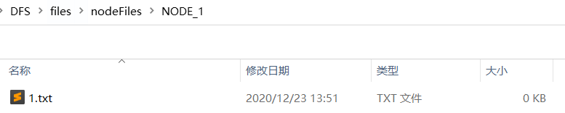
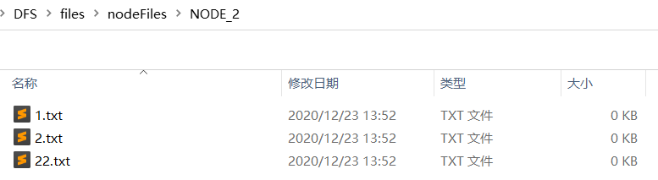
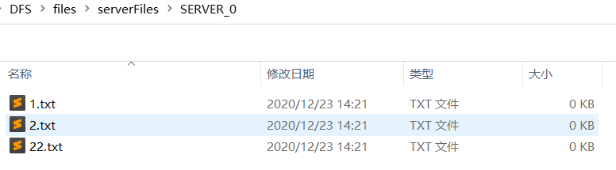
系统设计与实现-自动备份
Design and Implementation
节点1服务器文件夹
节点2服务器文件夹
节点1、2服务器添加到目录服务器后，节点服务器文件自动备份至目录服务器缓存
当发现有同名的文件加入时，会先进行判断，不会加入重复的文件，只有新的文件才会加入到目录服务器的备份文件夹中，这种机制使得文件自动备份更高效。

Slide 34
系统设计与实现-文件备份
Design and Implementation
手动备份
用户自定义需要在节点服务器上备份的文件
目录服务器
5.返回下载地址
1.请求备份文件
2.返回备份地址
7.请求文件下载
节点服务器
4.请求文件地址
8.下载到本地
3.备份文件请求
节点服务器
客户端

Slide 35
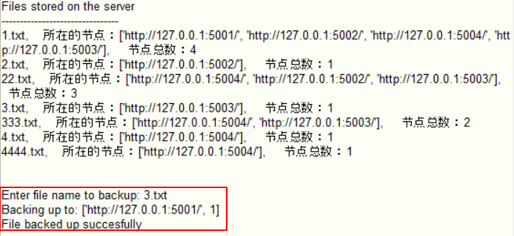
系统设计与实现-文件备份
Design and Implementation
我们要手动将服务器中的节点服务器中的文件备份到其他节点服务器，根据文件上传负载均衡机制：上传文件时，服务器会选择文件数最少的节点进行上传，系统会将其备份至文件数最少的节点服务器。
例如现要手动备份节点服务器3的”3.txt”文件，此时，节点1有1个文件，节点2有3个文件，节点3有4个文件，节点4有5个文件，节点1的文件数最少，根据负载均衡机制选择节点1进行备份。

Slide 36
系统设计与实现-读写锁
Design and Implementation
读锁
写锁
1.客户端申请某文件读权限；
2.若此文件无写锁,允许download,并加上读锁；
3.完成读后，手动解除 对该文件上的读锁。
锁状态 | 读锁请求 | 写锁请求
无锁 | 可以 | 可以
读锁 | 可以 | 无法提交
写锁 | 阻塞 | 阻塞
1.客户端申请某文件写权限；
2.若此文件无写锁,允许download,并加上读锁
3.时间戳之前无读锁，才能提交文件，解除写锁

Slide 37
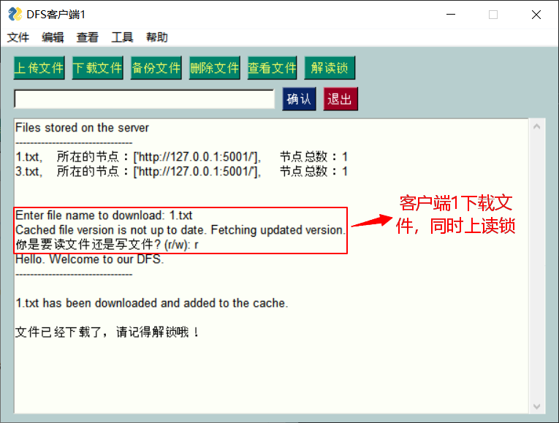
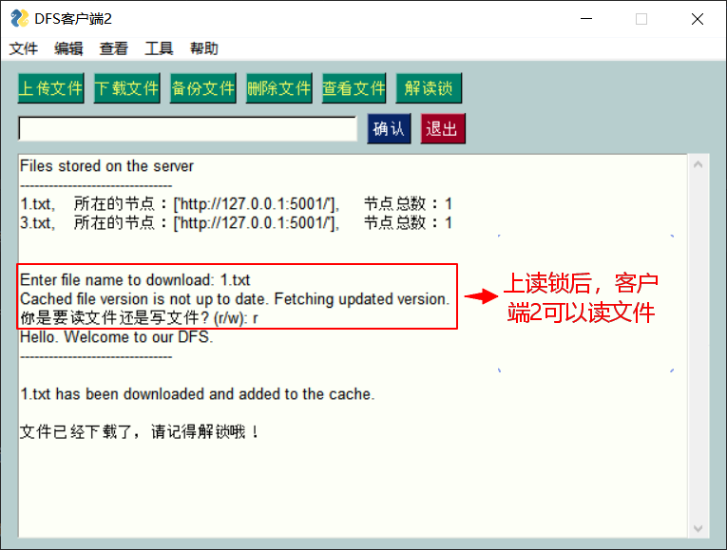
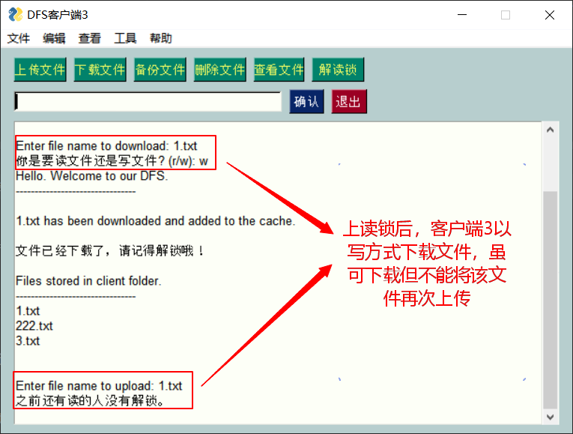
系统设计与实现-读锁
Design and Implementation
以“读锁可读不可写”为例，其他状况同理：
首先客户端1以读方式下载文件，同时上读锁。
读锁后，客户端2可以读该文件。
上读锁后，客户端3虽可以下载该文件，但是不能再上传该文件，即不能写文件。

Slide 38
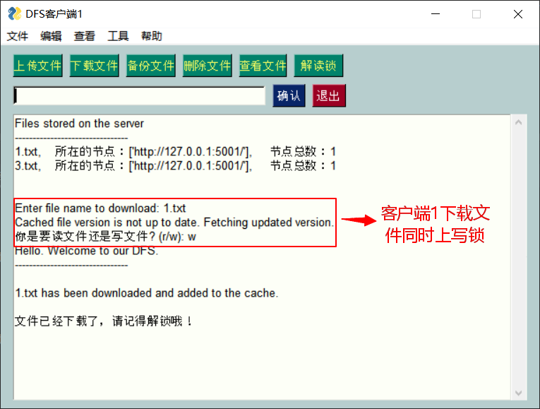
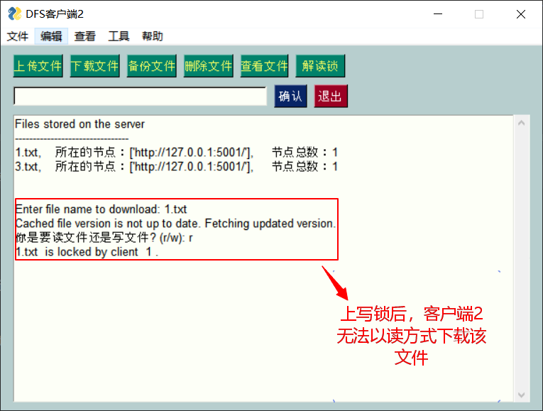
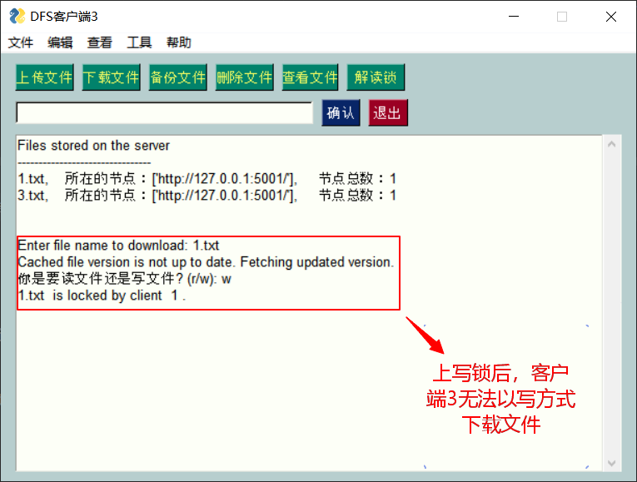
系统设计与实现-写锁
Design and Implementation
以“写锁不可读不可写”为例，其他状况同理：
首先客户端1以写方式下载文件，同时上写锁。
上写锁后，客户端2无法读该文件。
上写锁后，客户端3也无法写该文件。

Slide 39
4
结论
Conclusion

Slide 40
总结
Conclusion
本系统实现：
该改进：
· 访问透明(无需知晓节点)
· 一致性(读写锁机制)
· 备份(改善容错、提高性能)
· 负载均衡(文件数量、轮询)
· 容错性(服务器崩溃处理)
· 高效性(下载缓存)
1.安全性（进行用户的登录验证，文件传输加密等）
2.更完善的负载均衡
3.文件的分块存储
4.并发控制

Slide 41
参考文献
Reference resources
Reference resources
[1].负载均衡算法[EB/OL].https://www.cnblogs.com/markcd/p/8456870.html
[2].分布式文件系统[EB/OL]. https://github.com/donaltuohy/DFS
[3]. GeorgeCoubouris, JeanDollimore, TimKindberg, et al. 分布式系统概念与设计[M]. 机械工业出版社, 2003 P308-309.
[4].百度百科 [EB/OL]：
https://baike.baidu.com/item/%E5%88%86%E5%B8%83%E5%BC%8F%E6%96%87%E4%BB%B6%E7%B3%BB%E7%BB%9F/1250388?fr=aladdin

Slide 42
汇报结束
敬请批评指正
分布式文件系统的设计与实现
成员： 蔡孟栾 邬小军
12.23

